Slide 1



Подготовка корпуса Препроцессинг

Slide 2



Первичная обработка текста
Препроцессинг
графическая нормализация
токенизация
сегментация на предложения
Дополнительная обработка
индекс
оффсеты
классификация токенов
Распознавание языка

Slide 3
Первичная обработка текста
Препроцессинг
графическая нормализация
токенизация
сегментация на предложения
Дополнительная обработка
индекс
оффсеты
классификация токенов
(Распознавание языков)

Slide 4
Графическая (и др. формальная) нормализация текста
Пример 1.
Л. Қалтаева жұмыспен қамту бағдарламасын «еңбек етiп, табыс тауып, өзін лайықты, сенімді адам сезінгісі келетін» мүгедектігі бар адамдар үшін «жақсы трамплин» болып табылады деп санайды екен. <br> – 2013 жылғы 1 қаңтардағы жағдай бойынша Қазақстанда барлығы 609 мыңнан астам мүгедек бар, – деді Денсаулық сақтау министрі Салидат Қайырбекова. – Оның 543 мыңы – ересектер. Оның ішінде бірінші топтағылары – 57 мың 884, екінші топтағылары – 275 мың 463. <br>18 жасқа дейінгі мүгедек балалар саны – 65 мың 844, оның ішінде 57 мың 627-сі – 16 жасқа дейінгі балалар.
Прмер 2.
Пример: <i>niceweather</i> =&gt; <i>nice weather</i><br> Но, для <i>workingrass</i> сегментация опять же не будет найдена. Первое слово, которое заматчит наш алгоритм будет <i>working</i>, а не <i>work</i> и которое также поглотит первую букву в слове <i>grass</i>.<br>
Может нужно скомбинировать каким-то образом оба алгоритма? Но, как тогда быть со строкой <i>niceweatherwhenworkingrass</i>? В общем пришли к брутфорсу.<br>

Slide 5
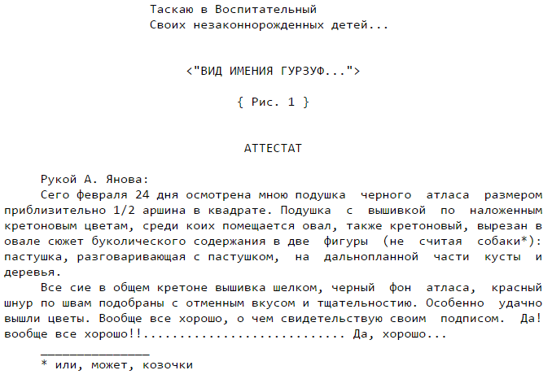
Графическая (и др. формальная) нормализация текста
Пример 3.

Slide 6
Графическая (и др. формальная) нормализация текста
Пример 4.
risingvoices @risingvoices
Glad that our friends -)) (and partners for events like Tweet #MotherLanguage) from @IndigenousTweet & @livingtongues will be at #OxfordGL
Retweeted by Indigenous Tweets

Slide 7
Предварительная обработка текста
Удаление нетекстовых элементов (остатки HTML и других служебных «не текстовых» символов)
Исправление стандартных ошибок распознавания: кириллица vs. латиница
Стандартизация символов: тире, кавычки, пробелы
Артефакты конвертации в другой формат
Выделение и оформление нестандартных (нелексических) элементов, например:
элементов форматирования – жирность, курсивность, подчёркивание;
структурных элементов текста – заголовков, абзацев, примечаний;
различных элементов текста, не являющихся словами (числа, даты в цифровых форматах, буквенно-цифровые комплексы, и т.п.);
имен (имя, отчество), написанных инициалами;
иностранных лексем, записанных латиницей и т.д.
Сборка (например, слов, написанных в разрядку)

Slide 8
Первичная обработка текста
Распознавание языка
Препроцессинг
графическая нормализация
токенизация
сегментация на предложения
Дополнительная обработка
индекс
оффсеты
классификация токенов
(Исправление ошибок)

Slide 9
Сегментация текста
Графематический анализ – первый этап обработки текста
Сегментация текста
Токенизация (токенизатор - tokenizer)
Разбиение на предложения (сегментация; сплиттер - splitter)
Графематический анализ и сегментация - два близких понятия: акценты на разных аспектах

Slide 10
ГРАФЕМАТИЧЕСКИЙ АНАЛИЗ
Уровень обработки: символы текста
Графема – единица текста (письменного), неделимый знак (буквы, знаки препинания и др.)
Цель – выделение и классификация основных единиц текста: слов, предложений, абзацев

Slide 11
TOKENIZATION
Токены – единицы обработки соответствующие словам («псевдословам»)
Token – кусочек, обычно цепочка знаков от пробела до пробела (компиляция ЯП: лексема)
Цель – выделение минимальных лингвистически значимых элементов текста (токенов)
Виды токенов:
Слова ЕЯ
Знаки препинания
Обозначения денежных единиц
Числа
Буквенно-цифровые комплексы
Даты (множество форматов)
Номера телефонов
IP -адреса и имена файлов

Slide 12
Токенизация
Наивная токенизация – все разбиваем по пробелам
Всегда ли пробелы имеют одну и ту же функцию:
Both “Los Angeles” vs. “rock 'n' roll”
100 000
!!!!
Обычно считается, что токенизация – очень простая, неинтересная и не очень значимая процедура
НО: от качества токенизации может очень сильно зависеть качество выскоуровневых задач
Ср. выделение именованных сущностей: U.S., ex-president, don’t

Slide 13
Токенизация
Основания для уточнения правил токенизации:
Языковая реальность
Конечная NLP задача
Архитектура обработки
а) критерий слова -))),
ср. русск. Петя-то пришел
Пойди-ка принеси
ср. Time-frame, timeframe, time frame
Интерпретация токена может зависеть от контекста:
100 г. / г. Ростов - dr – doctor / drive

Slide 14
Токенизация. Компоненты
регистр (обычно все приводим к одному регистру)
знаки препинания и служебные символы
обработка точки
обработка дефиса
обработка апострофа
обработка буквенно-числовых комплексов
обработка дат
типизация токенов
оффсеты – «адреса» токенов в тексте

Slide 15
Токенизация
Аббревиатуры
Готовые списки и словари акронимов (точка элемент сокращения)
Точка отдельный токен
Омонимия:
`in' - `inches; `no' - `number, `bus' - `business; `sun' - `Sunday;
ПО

Slide 16
Токенизация
O.U.
M.D.
N.B.
P.O.
U.K.
U.S.
U.S.A.
P.S.
mr.
mrs.
.com
dr.
.sh
.java
st.
.net

Slide 17
Токенизация
Обработка дефисов
self-assessment,
F-15,
forty-two
Los Angeles-based.
!!! Зависит от задачи
Частеречные разметчики (part-of-speech taggers)
NER – скорее разные слова: `Moscow-based'

Slide 18
Токенизация
Типы дефисов
переносы слов
лексические
Элементы словаря Тянь-шань
Стандартное написание некоторых префиксов co-, pre-, meta-, multi-, etc.
Модели: forty-seven
Окказионализмы: end-of-line
“Синтаксические”
`ed'-отглагольные прилагательные case-based, computer-linked, hand-delivered
three-to-five-year
the New York-based co-operative was fine- tuning forty-two K-9-like models.

Slide 19
Токенизация
Token | Type
New York-based | Sentential
co-operative | Lexical
fine-tuning | End-of-Line, but could also be considered a Lexical hyphen based on the author's stylistic preferences.
Forty-two | Lexical
K-9-like | Lexical and Sentential
This hypothetical sentence poes many challenges:
the New York-based co-operative was fine- tuning forty-two K-9-like models.

Slide 20
Токенизация: обработка буквенно-цифровых комплексов
Examples:Email addresses
URLs
Complex enumeration of items
Telephone Numbers
Dates
Time
Measures
Vehicle Licence Numbers
Paper and book citations
etc
Телефонные номера
123-456-7890
(123)-456-7890
123.456.7890
(123) 456-7890
etc

Slide 21
Токенизация
Отдельные модули для распознавания и нормализации таких классов объектов (телефонных номеров, интернет адресов, дат)
Date/Time Formats: 8th-Feb
8-Feb-2013
02/08/13
February 8th, 2013
Feb 8th
и т.п.

Slide 22
Tokenization Example
"I said, 'what're you? Crazy?'" said Sandowsky. "I can't afford to do that."
 | Naïve по пробе-лам | Apache Open NLP ( en-token.bin) | Stan-ford 2.0.3 | Custom | Гипотет. (ЗС)
1 |  | “ | “ | “ | “
2 | “I | i | i | i | i
3 | said, | said | said | said | said
4 |  | , | , | , | ,
5 | 'what're | 'what | ` | ' | '
6 |  |  | what | what're | what
7 |  | 're | 're |  | are
8 | you? | You | you | You | you
9 |  | ? | ? | ? | ?
10 | crazy?'” | crazy | crazy | crazy | crazy
11 |  | ? | ? | ? | ?
12 |  | ' | ' | ' | '
 | Naïve по пробелам | Apache Open NLP (en-token.bin) | Stanford 2.0.3 | Custom | Гипотетич. (ЗС)
13 | Said | said | said | said | said
14 | sandowsky. | sandowsky | sandowsky | sandowsky | sandowsky
15 |  | . | . | . | .
16 |  | ' | ' | ' | “
17 | 'i | i | i | i | i
18 | can't | ca | ca | can't | can
19 |  | n't | n't |  | not
20 | afford | afford | afford | afford | afford
21 | to | to | to | to | to
22 | do | do | do | do | do
23 | that.' | that | that | that | that
24 |  | . | . | . | .
25 |  | ' | ' | ' | '
 | Naïve Whitespace Parser | Apache Open NLP 1.5.2 (using en-token.bin) | Stanford 2.0.3 | Custom | Hypothetical Tokenizer (Ideal Tokenization)
1 |  | “ | “ | “ | “
2 | “i | i | i | i | i
3 | said, | said | said | said | said
4 |  | , | , | , | ,
5 | 'what're | 'what | ` | ' | '
6 |  |  | what | what're | what
7 |  | 're | 're |  | are
8 | you? | you | you | you | you
9 |  | ? | ? | ? | ?
10 | crazy?'” | crazy | crazy | crazy | crazy
11 |  | ? | ? | ? | ?
12 |  | ' | ' | ' | '
13 | said | said | said | said | said
14 | sandowsky. | sandowsky | sandowsky | sandowsky | sandowsky
15 |  | . | . | . | .
16 |  | ' | ' | ' | “
17 | 'i | i | i | i | i

Slide 23
Токенизация: пунктуация внутри токенов
u.s.a.,
Ph.D.,
AT&T,
ma'am,
cap'n,
01/02/06
stanford.edu
7.1
"$2,023.74"

Slide 24
Токенизация: задачи и архитектура системы
Именованные сущности как токены
Named Entity Extraction
<node span="Rational Software Architect for WebSphere" type="NP"> <node span="Rational Software Architect for WebSphere" type="NNP"/> </node>

Slide 25
Токенизация. «Клитики». Апострофы
The abbreviated forms of be:
’m in I’m
’re in you’re
’s in she’s
The abbreviated forms of auxiliary verbs:
’ll in they’ll
’ve in they’ve
’d in you’d
Note that clitics in English are ambiguous. The word "she's" can mean "she has" or "she is".
A tokenizer can also be used to expand clitic contractions that are marked by apostrophes, for example:
what're => what are we're => we are

Slide 26
Токенизация: этапы
Шаг 1. Разбиение по пробелам, очистка от кавычек, скобок и др. служебных символов
Шаг 2.
Обработка сокращений и точек в сокращениях (в некоторых приложениях точка сохраняется как значимый символ аббревиатуры)
Шаг 3.
Дефисы
Шаг 4.
Обработка бувенно-числовых и числовых комплексов
Шаг 5.
Обработка дат

Slide 27
Токенизация
Языки с пробелами
Специальные случаи для обработки
Беспробельные языки

Slide 28
Токенизация
#habratopic => habra topic
geschwindigkeitsbegrenzung —ограничение скорости
城市人的心爱宠物 — любимое домашнее животное городских жителей

Slide 29
Токенизация
Алгоритм 1. Minimum Matching
nice-day
nice-we-at-her
Алгоритм 2. Maximum Matching или Greedy
nice-weather
Work-in-grass
Алгоритм 3. Все варианты разбиения по словарю
expertsexchange => (expert sex change, experts exchange)
dwarfstealorcore -
«дворф крадет или ядро»?
«дворф крадет руду орков»

Slide 30
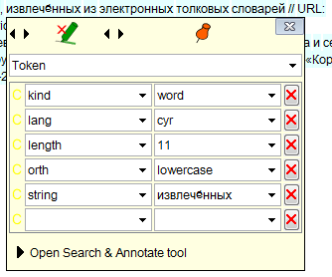
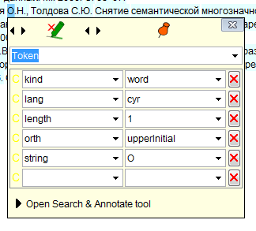
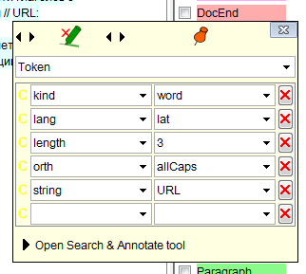
Типизация токенов. Пример Описание токена в среде OntosMiner

Slide 31
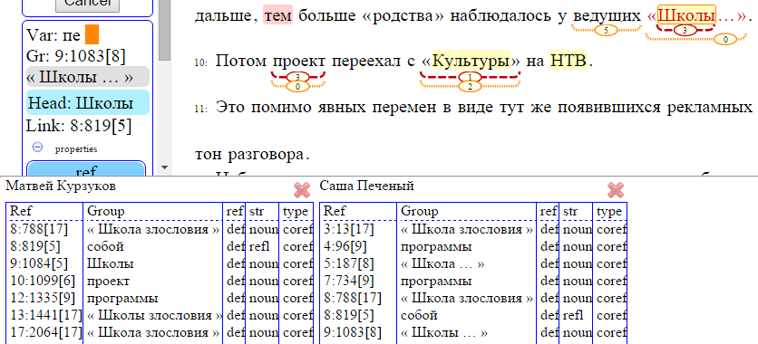
Токенизация: адреса токенов
оффсеты – смещение токена от начала текста в символах + длина токена

Slide 32
Токенизация
Оффсеты нужны:
чтобы можно было привязать результаты готового внешнего модуля (разметчика, например, морфологического тагера) к исходному тексту (например, если тагер на выходе «пропускает» (удаляет из текста при обработке смайлики, знаки препинания и т.п.))
если нужно подсветить в тексте найденные фрагменты
если нужно сравнить результаты работы системы с одними правилами токенизации с результатами другой системы с другими правилами токенизации

Slide 33
Токенизация
Шаг 1. Разбиение по пробелам, очистка от кавычек, скобок и др. служебных символов
Шаг 2. Обработка сокращений и точек в сокращениях (в некоторых приложениях точка сохраняется как значимый символ аббревиатуры)
Шаг 3. Дефисы
Шаг 4. Обработка бувенно-числовых и числовых комплексов
Шаг 5. Обработка дат
Типицация токенов
Адреса токенов

Slide 34
Особые случаи Сегментация в текстах социальных сетей
@SentimentSymp: can't wait for the Nov 9 #Sentiment talks! YAAAAAAY!!! &gt;:-D http://sentimentsymposium.com/.
http://sentiment.christopherpotts.net/index.html

Slide 35
Особые случаи Сегментация в текстах социальных сетей
http://sentimhttp://sentiment.christopherpotts.net/tokenizing/ent.christopherpotts.net/code-data/happyfuntokenizing.py

Slide 36
Особые случаи Сегментация в текстах социальных сетей
Все HTML и XML теги были распознаны и собраны.
HTML коды отдельных символов - &lt; &#60; переведены в символы Unicode.
@SentimentSymp: can't wait for the Nov 9 #Sentiment talks! YAAAAAAY!!! >:-D http://sentimentsymposium.com/.
http://sentiment.christopherpotts.net/index.html

Slide 37
Сегментация текстов социальных сетей Whitespace tokenizer
Простой split: (а) приведет все к нижнему регистру; (б) разобьет текст по пробелам,
(в) табуляции или новой строке:
@sentimentsymp:
can't
Wait
For
The
Nov
9
#sentiment
talks!
yaaaaaay!!!
>:-d
http://sentimentsymposium.com/.
http://sentiment.christopherpotts.net/index.html

Slide 38
Особые случаи Сегментация в текстах социальных сетей
Наблюдения:
имя пользователя никак не разбивается
The URL не разбивается, но ссылка не будет работать, так как на конце осталась точка
эмотикон не разбился, но поменялся
Некоторые токены не соответствуют интересующим нас языковым единицам: “talks!”
Имя пользователя не будет идентифицировано правильно @sentimentsymp: vs. @sentimentsymp

Slide 39
Сегментация текстов социальных сетей Сегментация в соответствии со стандартом Penn Treebank
Treebank-style
@
SentimentSymp
:
Ca
n't
Wait
For
The
Nov
9
#
Sentiment talks
!
YAAAAAAY
!
!
!
&gt;
;
:
-D
http
:
//sentimentsymposium.com/
.
http://sentiment.christopherpotts.net/index.html

Slide 40
Сегментация текстов социальных сетей Сегментация в соответствии со стандартом Penn Treebank
«Неудобства» стандарта Penn Treebank для определения тональности:
Can’t – может быть хорошим «признаком» оценки
Все токены с пунктуационными знаками внутри разбиты на части: URL, специальные символы Twitter, телефоны, даты, адреса ... , эмотиконы
такой стандарт удобен для совмещения работы разных модулей обработки, но не очень удобен, если мы хотим анализировать тексты типа твитов (слишком много дополнительных правил придется вводить на других этапах обработки)
http://sentiment.christopherpotts.net/index.html

Slide 41
Сегментация текстов социальных сетей Sentiment-aware tokenizer
Эмотиконы:
[<>]? # optional hat/brow
[:;=8] # eyes
[\-o\*\']? # optional nose [\)\]\(\[dDpP/\:\}\{@\|\\] # mouth
| #### reverse orientation [\)\]\(\[dDpP/\:\}\{@\|\\] # mouth
[\-o\*\']? # optional nose
[:;=8] # eyes
[<>]? # optional hat/brow
Эмотиконы – наиболее надежные признаки позитивной/негативной оценки в текстах социальных сетей.
Эти регулярные выражения «ловят» 96% эмотиконов в Твиттере (всего 36% разных видов эмотиконов, но остальные слишком редкие)
http://sentiment.christopherpotts.net/index.html

Slide 42
Сегментация текстов социальных сетей Twitter mark-up
Полезно также распознавать ники пользователей и темы твитов
Usernames:
@+[\w_]+
Hashtags (topics):
\#+[\w_]+[\w\'_\-]*[\w_]+
http://sentiment.christopherpotts.net/index.html

Slide 43
Сегментация текстов социальных сетей Informative HTML
Для определения тональности (sentiment analysis) важно форматирование
HTML теги для выделения strong, b, em, и i – открывающий или закрывающий тег можно оставлять как токен
Можно перевести их в верхний регистр, чтобы дальше обрабатывать также, как фрагменты, набранные в верхнем регистре для передачи эмоций
<strong>really bad idea<strong> ->
REALLY BAD IDEA
Иногда имеет смысл учитывать специальную разметку:
<span class="rating>2 of 5</span>
<span class="title>The Good, the Bad, and the Ugly</span>
http://sentiment.christopherpotts.net/index.html

Slide 44
Сегментация текстов социальных сетей Mask curses
На некоторых сайтах ненормативная лексика «маскируется»: ****, s***t или первая буква+многоточие
некоторые передают ругательства с помощью комбинации небуквенных символов: $#!@)
http://sentiment.christopherpotts.net/index.html

Slide 45
Сегментация текстов социальных сетей Additional puctuation
На этапе токенизации оставляем знаки препинания;
Вначале пытаемся идентифицировать «внутрисловные» пунктуационные знаки, тогда остальные можно уже обрабатывать как разделители.
Некоторые соображения:
эмотиконы, важные символы разметки Твиттера и HTML, «маски» для ненормативной лексики;
последовательности из букв, цифр, апострофов, дефисов и нижнего подчеркивания – слова;
Последовательности состоящие только из цифр, запятых и точек – токены; можно еще в токен включать знаки валюты и проценты;
Последовательности из более одной точки можно заменить на многоточие ...

Slide 46
Сегментация текстов социальных сетей Additional punctuation
Остальное может рассматриваться как отдельные токены:
Вопросительные и восклицательные знаки, знаки доллара без цифр (имеет смысле оставлять отдельные токены в последовательности восклицательных/вопросительных знаков, как в !!!)
Их можно отфильтровать на более поздних этапах

Slide 47
Сегментация текстов социальных сетей Capitalization
Слова в верхнем регистре стоит оставлять в верхнем регистре
http://sentiment.christopherpotts.net/index.html

Slide 48
Сегментация текстов социальных сетей Lengthening
Редупликация символов, как в оооочень значима для определения тональности
Стоит превращать любую цепочку в последовательность не более трех символов

Slide 49
Сегментация текстов социальных сетей Multi-word expressions
типы многословных выражений (mwe):
именованные сущности
номера телефонов
даты
идиомы
коллокации типа “абсолютно неприемлемо ”
можно иметь в «словаре» как униграмы (отдельные токены), так и биграмы
http://sentiment.christopherpotts.net/index.html

Slide 50
Сегментация текстов социальных сетей Putting the pieces together
The tokenizer that I use for sentiment seeks to isolate as much sentiment information as possible, and it also identifies and normalizes dates, URLs, phone numbers, and various kinds of digital address. These steps help to keep the vocabulary as small as possible, and they provide chances to identify sentiment in areas that would be overlooked by simpler tokenization strategies (July 4th, September 11).
http://sentiment.christopherpotts.net/index.html

Slide 51
Сегментация текстов социальных сетей Putting the pieces together
@sentimentsymp
:
can't
Wait
For
The
Nov_09
#sentiment
Talks
!
YAAAY
!
!
!
>:-D
http://sentimentsymposium.com/
.
The social-media mark-up is all left intact, the date is normalized, and YAAAAAAY has been put into a canonical elongated form.

Slide 52
СЕГМЕНТАЦИЯ НА ПРЕДЛОЖЕНИЯ
Используются:
Маркеры конца предложения – точка, вопросительный и восклицательный знаки но! – неоднозначны (сокращения слов, инициалы, сокращения в конце предложения: Dr.White )
Маркер начала предложения – заглавная буква, также неоднозначен (цитаты и др.) ..пр. Мишка прыгал по полу… сказал он: «Я вижу лес..
Цитаты (прямая речь), оформляются в разных языках кавычками /апострофами (в англ. языке - также для обозначения притяж. падежа и сокращений : Ann’s , it’s )
Требуется анализ локального контекста маркеров
Точность сегментации зависит от тематики и жанра текстов, количества сокращений, имен собственных
Применение машинного обучения (статистика по корпусам)

Slide 53
СРЕДСТВА ГРАФЕМ. АНАЛИЗА
Таким образом, при сегментации нужны компоненты:
Словарь сокращений
Словарики графических знаков
Словарь устойчивых оборотов (обычно более 500)
Эвристические правила анализа контекстов, более чем один просмотр текста
Языково-зависимые компоненты !
(также зависит от тематики текстов, причины - различная роль знаков препинания и др.)
Достигаемая точность – до 99, полнота – 60-80 %
Восточные языки ( non-segmented languages) :
слитное написание слов ⇒ применяются: статистические методы сегментации, морфословари, грамматические правила (японский) ,
также европ. языки с большим сложносоставных слов, например, немецкий: Worterbuch

Slide 54
ТЕХНОЛОГИИ РЕАЛИЗАЦИИ ГРАФЕМАТИЧЕСКОГО АНАЛИЗА
Формальный аппарат на базе теории формальных языков и грамматик
Простейший графематический анализ – анализ регулярных языков (Тип 3 по Хомскому)
Более сложный граф. анализ – учет локального контекста, словари
Средства описания регулярных языков
Регулярные выражения
Регулярные (автоматные) грамматики
Конечные автоматы

Slide 55
РЕГУЛЯРНЫЕ ВЫРАЖЕНИЯ
Регул. выражение описывает структуру цепочки языка. Синтаксис регулярных выражений α * – повторение цепочки α нуль и более раз, например:
b* – последовательность из произв. количества букв b (в том числе – нулевого, т.е. пустая цепочка);
α + – повторение цепочки α один и более раз, например:
b+ – непустая последовательность из букв b;
α ? – опциональная цепочка α (входит 0 или 1 раз), например:
ab? – цепочка a или ab;
( ) – группировка, например:
(ab)+ – последовательность из повторений строки ab;
α | β – альтернатива, например:
b|a+ – буква b или последовательность букв a;
Пример регулярного выражения для двоичного числа с точкой:
(0|1)+ . (0|1)+

Slide 56
Сегментация на предложения: признаки для автоматической классификации
Символ-разделитель
Что стоит слева
Знак препинания
цифры
одна буква в верхнем регистре
одна буква в нижнем регистре
сокращение из списка
…
Что стоит справа
большая буква – граница предложения
НО: г. Москва
…

Slide 57
Сегментация на предложения: признаки для автоматической классификации
Символ-разделитель
«псевдослово» справа
«псевдослово» слева
количество символов в слове
…
Чтение
О.Урюпина. Автоматическое разбиение текста на предложения для русского языка http://www.dialog-21.ru/digests/dialog2008/materials/html/83.htm

Slide 58
ЛИТЕРАТУРА
Автоматическая обработка текстов на естественном языке и компьютерная лингвистика: учеб. пособие / Большакова Е.И. и др. – М.: МИЭМ, 2011.
Васильев В. Г., Кривенко М. П. Методы автоматизированной обработки текстов. – М.: ИПИ РАН, 2008.
http://sentiment.christopherpotts.net/tokenizing/

